Slide 1
Batalla de razas
Javier Durán, Jaume Gómez y Alex de la Torre

Slide 2
Índice
Introducción
M5 Entornos de Desarrollo
M2 Base de Datos
M3 Programación
M1 Sistemas Informáticos
Preguntas

Slide 3
Introducción
Este juego trata sobre un combate de uno contra uno en donde tienes que vencer a tu rival. Hay distintos personajes y armas, con sus propias características.
Este juego puede pertenecer a uno o varios de los siguientes géneros: Arcade, RPG y Lucha.

Slide 4

M5 Entornos de Desarrollo

Slide 5
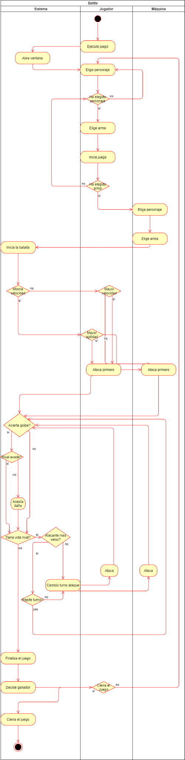

Slide 9
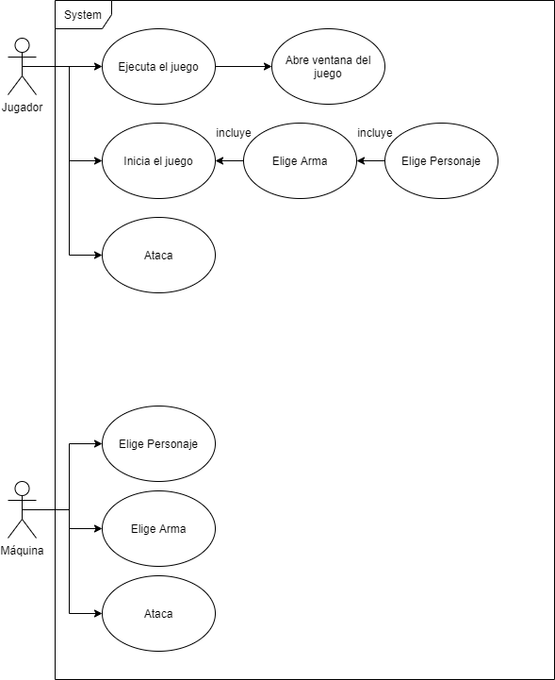

Slide 11

M2 Base de Datos

Slide 12
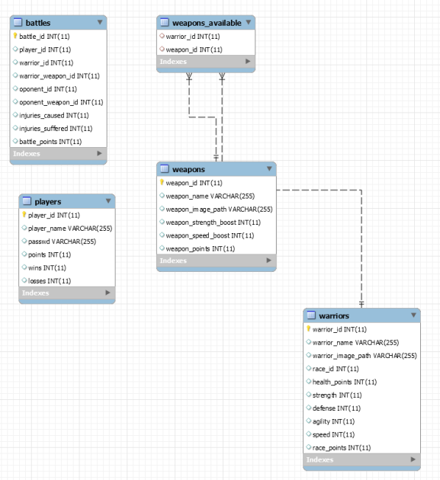

Slide 13

M3 Programación

Slide 14
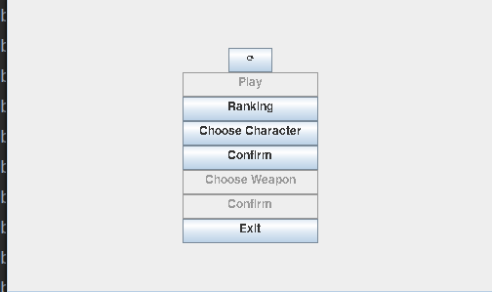

Slide 15
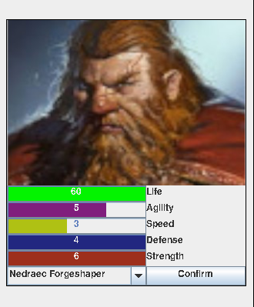
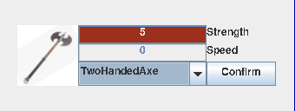

Slide 16
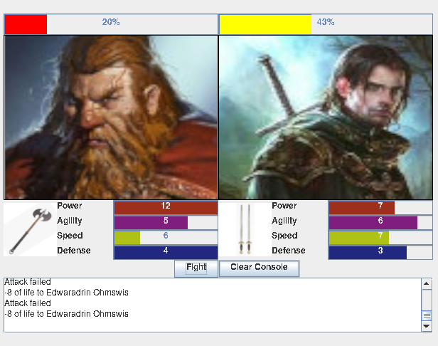
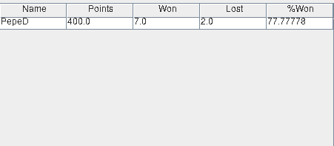

Slide 17

M1 Sistemas Informáticos

Slide 18
M1 Sistemas Informáticos
¿Qué incluye el manual de usuario?
-Introducción del juego
-Explicación de cada uno de los modos y funciones del juego

Slide 19
M1 Sistemas Informáticos
¿Qué incluye el manual de usuario?
-Resumen del proyecto
-Tecnologia aplicada
-Incidencias técnicas y resoluciones
-Propuestas de mejora
-Valoración personal del proyecto

Slide 20
PROPUESTAS DE MEJORA

Slide 21
VALORACIÓN PERSONAL

Slide 22
RONDA DE PREGUNTAS
Muchas gracias por vuestra atención

